Slide 1
Факультет компьютерных наук Образовательная программа «Программная инженерия»
Выпускная квалификационная работа
Выполнил:
Студент группы БПИ225
образовательной программы
«Программная инженерия»
Мирошниченко Денис Александрович
Руководитель:
доцент департамента программной инженерии ФКН НИУ ВШЭ, кандидат экономических наук Лебедев Сергей Аркадьевич
Распределенная система сбора и обработки веб-данных
Distributed System for Collecting and Processing Web Data
Москва, 2026

Slide 2

Описание предметной области
Необходимость автоматизированного сбора и анализа больших объёмов веб-данных
Распределённые системы обхода веб-страниц позволяют выполнять масштабируемый и параллельный сбор данных
Высокая производительность и отказоустойчивость достигаются за счёт распределённой архитектуры
Области применения: маркетинг, SEO-анализ, бизнес-аналитика, научные исследования, Big Data
6

Slide 3
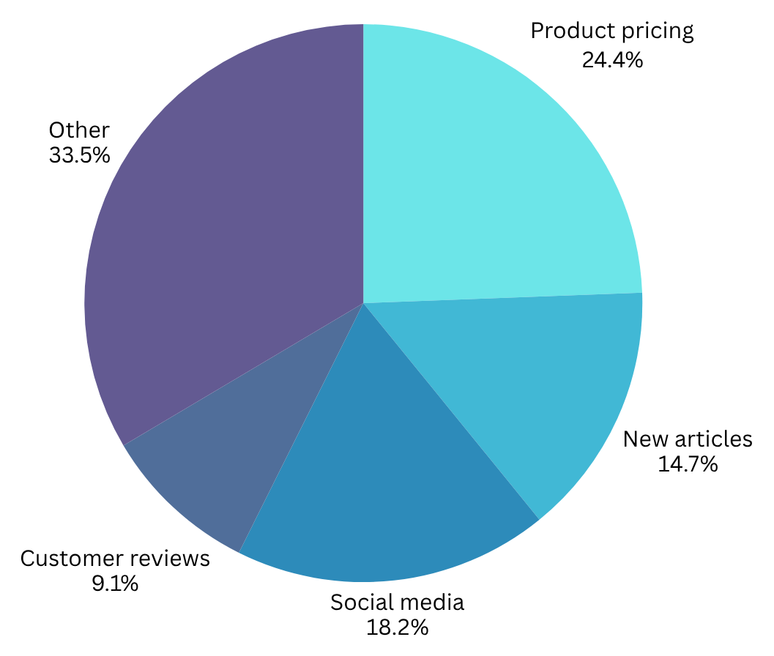
Актуальность работы
1.01 млрд USD
3.49 млрд USD
Объём глобального рынка систем веб-скрапинга в 2024 году
Прогнозируемый рост к 2035 году
6
Notes:
https://blog.apify.com/state-of-web-scraping/?utm_source=chatgpt.com
https://www.marketresearchfuture.com/reports/web-scraper-software-market-10347?utm_source=chatgpt.com

Slide 4
Цель и задачи ВКР
Цель работы:
Разработка распределенной системы сбора и обработки веб данных, обеспечивающей автоматизированный сбор, обработку и хранение веб-данных с возможностью масштабирования и централизованного управления через веб-интерфейс.
Задачи работы:
Спроектировать масштабируемую архитектуру распределённой системы краулинга.
Реализовать автоматизированный сбор и обработку веб-данных.
Создать веб-интерфейс для управления задачами и мониторинга процессов.
Обеспечить надёжность, отказоустойчивость и удобство развертывания системы.
6
Notes:
https://blog.apify.com/state-of-web-scraping/?utm_source=chatgpt.com
https://www.marketresearchfuture.com/reports/web-scraper-software-market-10347?utm_source=chatgpt.com

Slide 5




Существующие аналоги
6
Notes:
https://blog.apify.com/state-of-web-scraping/?utm_source=chatgpt.com
https://www.marketresearchfuture.com/reports/web-scraper-software-market-10347?utm_source=chatgpt.com

Slide 6
Существующие аналоги
 | This project | Apache Nutch | Scrapy | StormCrawler | Colly
Горизонтальная масштабируемость | + | + | - | + | -
Централизованное управление задачами обхода | + | - | - | - | -
Хранение исходного HTML и результатов парсинга | + | + | - | - | -
Простота развертывания | + | - | + | - | +
Контейнеризация (Docker / Kubernetes) | + | - | - | - | -
Независимость от стека Big Data | + | - | + | - | +
Веб-интерфейс для управления и мониторинга | + | - | - | - | -
Поддержка OpenTelemetry | + | - | - | - | -

Slide 7
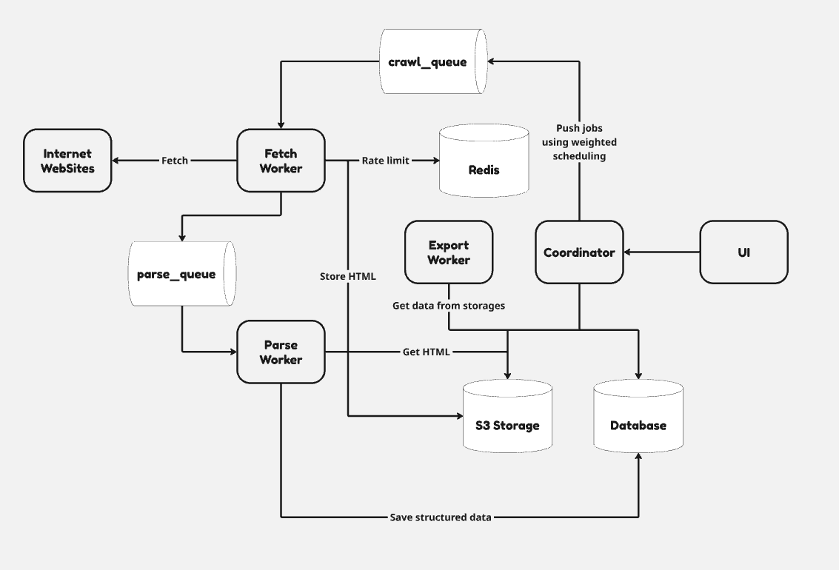
Архитектура
6
Notes:
https://blog.apify.com/state-of-web-scraping/?utm_source=chatgpt.com
https://www.marketresearchfuture.com/reports/web-scraper-software-market-10347?utm_source=chatgpt.com

Slide 8
Архитектура
Coordinator
Координатор управляет выполнением задач обхода сайтов и распределяет задачи между рабочими узлами.
Он реализует планирование выполнения задач и балансировку нагрузки между очередями обхода.
Fetch Worker
Fetch Worker отвечает за загрузку веб-страниц с внешних сайтов.
Он применяет ограничения скорости запросов (rate limiting), политики повторных попыток (retry) и сохраняет исходный HTML-контент в объектном хранилище.
Parser Worker
Parser Worker обрабатывает загруженные HTML-страницы и извлекает структурированные данные в соответствии с заранее заданными правилами парсинга и селекторами.
Полученные данные нормализуются и сохраняются для дальнейшего анализа.
6
Notes:
https://blog.apify.com/state-of-web-scraping/?utm_source=chatgpt.com
https://www.marketresearchfuture.com/reports/web-scraper-software-market-10347?utm_source=chatgpt.com

Slide 9
Архитектура
Export Worker
Export Worker агрегирует обработанные данные и формирует файлы экспорта в распространённых форматах, таких как JSON или CSV.
Это позволяет пользователям скачивать и анализировать собранные результаты.
Web UI
Предоставляет веб-интерфейс для управления задачами обхода сайтов, мониторинга состояния системы и анализа собранных данных.
Пользователи могут создавать задачи, отслеживать прогресс их выполнения и экспортировать результаты через интерфейс.
Message Bus
Обеспечивает асинхронное взаимодействие между компонентами системы.
Используется для передачи задач и событий между сервисами и рабочими узлами с использованием технологий, таких как RabbitMQ или Kafka.
6
Notes:
https://blog.apify.com/state-of-web-scraping/?utm_source=chatgpt.com
https://www.marketresearchfuture.com/reports/web-scraper-software-market-10347?utm_source=chatgpt.com

Slide 10

















ТЕХНОЛОГИИ И ИНСТРУМЕНТЫ РЕАЛИЗАЦИИ
Инструменты разработки: Golang, Angular, CSS, HTML
Инструменты версионирования: Git, GitHub
Инструменты для деплоя: Docker, Kubernetes, Helm
Инфраструктура: RabbitMQ, Kafka, Redis, PostgreSQL, Grafana, Jaeger, Prometheus
6
Notes:
https://blog.apify.com/state-of-web-scraping/?utm_source=chatgpt.com
https://www.marketresearchfuture.com/reports/web-scraper-software-market-10347?utm_source=chatgpt.com

Slide 11
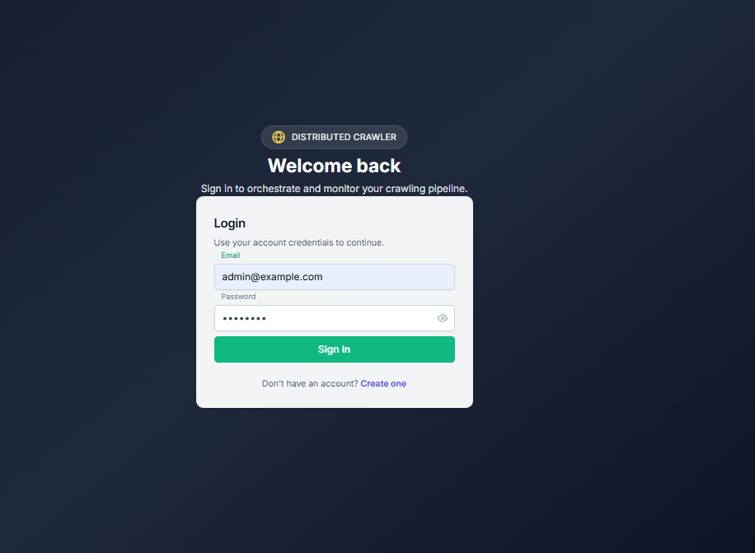
Аутентификация и авторизация
JWT-токены: Безопасная аутентификация пользователей осуществляется с использованием токенов, которые сохраняются в локальном хранилище браузера.
Управление токенами: При истечении срока действия токена выполняется автоматическое обновление и повторная отправка запросов, что обеспечивает непрерывный доступ к системе.
RBAC: В системе определены три роли: READ (просмотр данных), READ_WRITE (создание и управление задачами обхода), и ADMINISTRATOR (полный контроль над системой, включая управление пользователями и рабочими узлами). Доступ к операциям API и функциям пользовательского интерфейса ограничивается в соответствии с ролью пользователя.

Slide 12
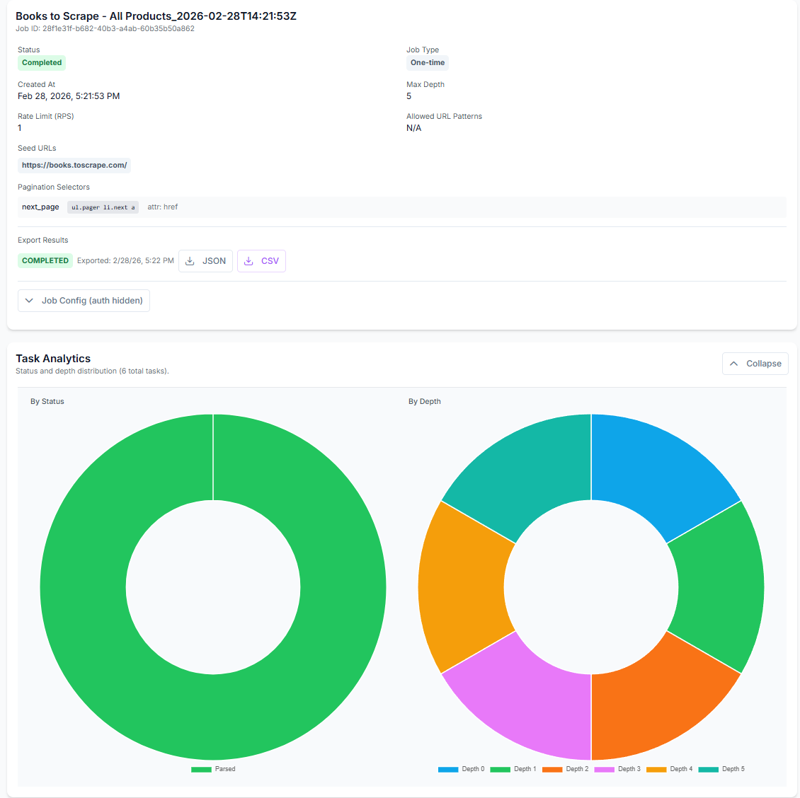
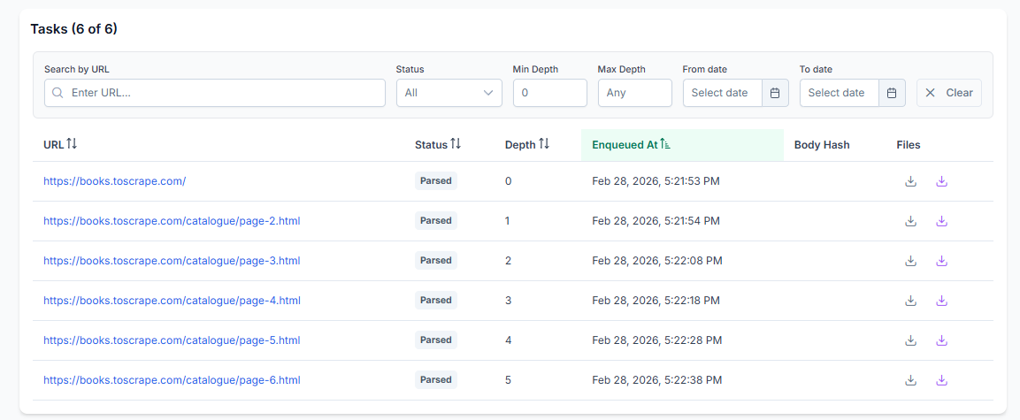
Страница Crawl Job

Slide 13
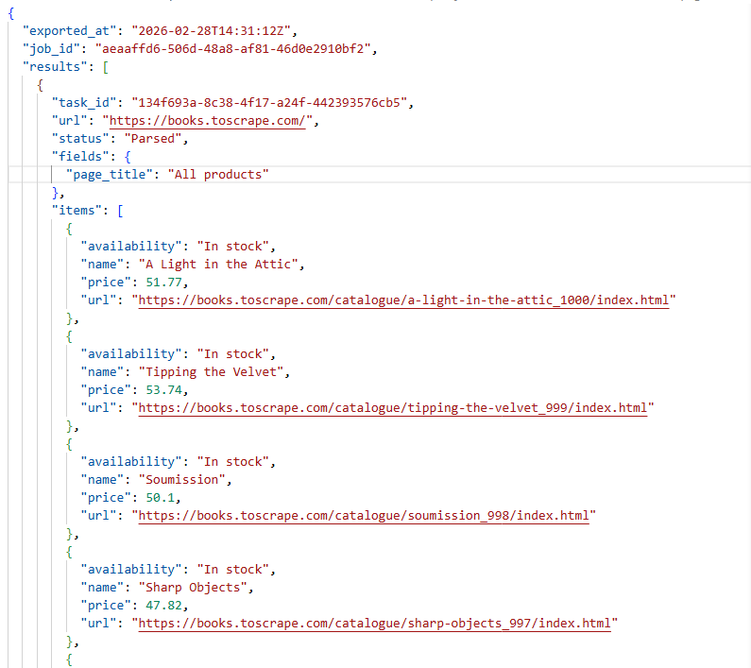
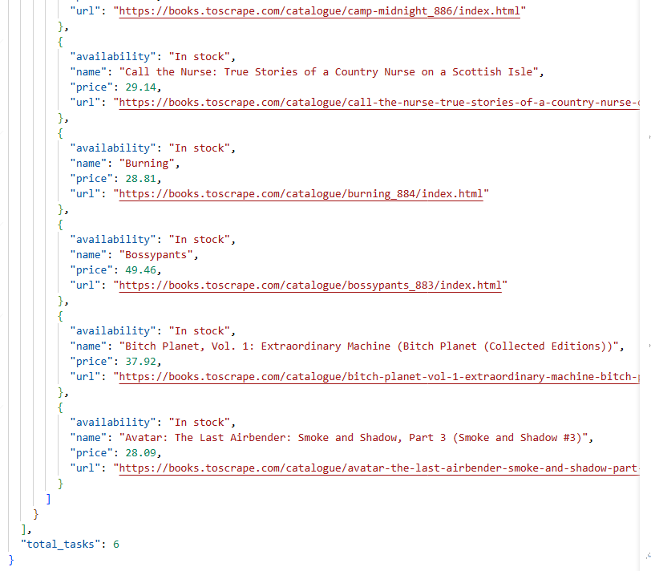
Результаты Crawl Job

Slide 14
Текущее состояние
Проведен анализ существующих конкурентных решений
Определены и задокументированы требования к проекту
Разработан рабочий прототип системы, включающий:
Реализацию основных компонентов системы
Разработку веб-интерфейса (Web UI)
DSL (предметно-ориентированный язык) для описания правил парсинга данных
Механизм ограничения скорости запросов (rate limiting) и балансировку нагрузки на основе weight round robin очереди
Скрипты развертывания с использованием Docker и Helm для Kubernetes
6
Notes:
https://blog.apify.com/state-of-web-scraping/?utm_source=chatgpt.com
https://www.marketresearchfuture.com/reports/web-scraper-software-market-10347?utm_source=chatgpt.com

Slide 15
Дальнейшая работа
Улучшение и доработка дизайна пользовательского интерфейса (UI/UX)
Разработка автоматизированных тестов для обеспечения качества системы
Подготовка документации по развертыванию и использованию компонентов системы
6
Notes:
https://blog.apify.com/state-of-web-scraping/?utm_source=chatgpt.com
https://www.marketresearchfuture.com/reports/web-scraper-software-market-10347?utm_source=chatgpt.com

Slide 16
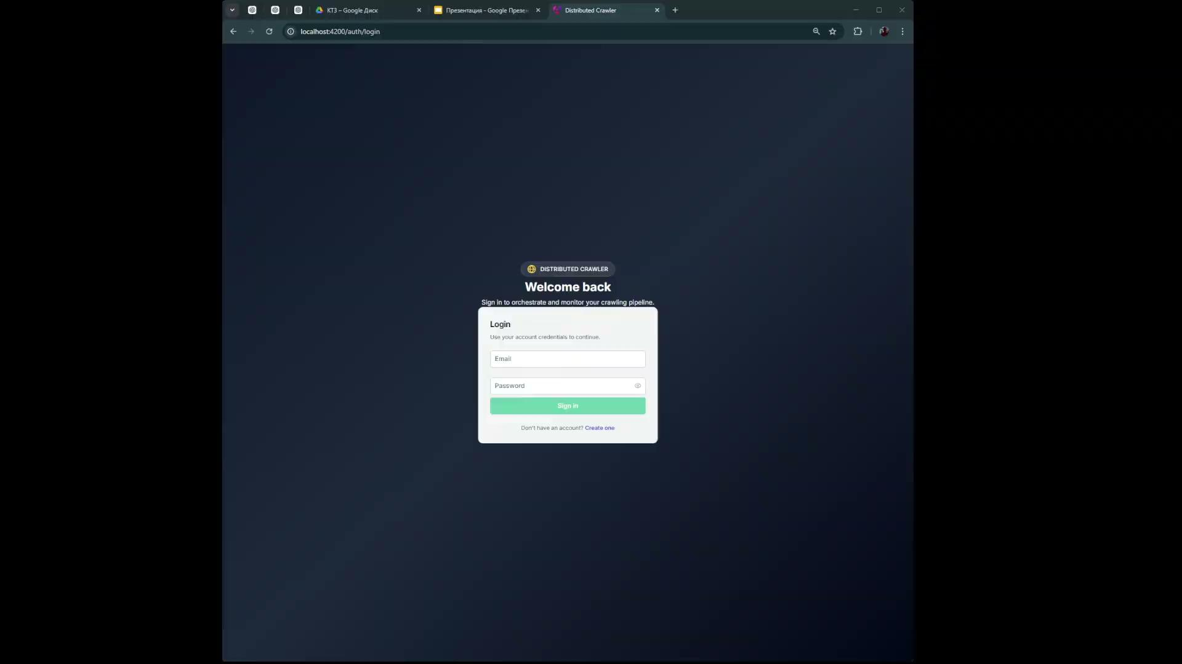
Демо

Slide 17
Список использованных источников
Go — https://go.dev/ [электронный ресурс, дата обращения 22.01.2026]
Angular — https://angular.dev/ [электронный ресурс, дата обращения 22.01.2026]
HTML — https://developer.mozilla.org/en-US/docs/Web/HTML [электронный ресурс, дата обращения 22.01.2026]
CSS — https://developer.mozilla.org/en-US/docs/Web/CSS [электронный ресурс, дата обращения 22.01.2026]
Git — https://git-scm.com/ [электронный ресурс, дата обращения 22.01.2026]
GitHub — https://github.com/ [электронный ресурс, дата обращения 22.01.2026]
Docker — https://www.docker.com/ [электронный ресурс, дата обращения 22.01.2026]
Kubernetes — https://kubernetes.io/ [электронный ресурс, дата обращения 22.01.2026]
Helm — https://helm.sh/ [электронный ресурс, дата обращения 22.01.2026]
RabbitMQ — https://www.rabbitmq.com/ [электронный ресурс, дата обращения 22.01.2026]
Apache Kafka — https://kafka.apache.org/ [электронный ресурс, дата обращения 22.01.2026]
Redis — https://redis.io/ [электронный ресурс, дата обращения 22.01.2026]
PostgreSQL — https://www.postgresql.org/ [электронный ресурс, дата обращения 22.01.2026]
Grafana — https://grafana.com/ [электронный ресурс, дата обращения 22.01.2026]
Prometheus — https://prometheus.io/ [электронный ресурс, дата обращения 22.01.2026]
6
Notes:
https://blog.apify.com/state-of-web-scraping/?utm_source=chatgpt.com
https://www.marketresearchfuture.com/reports/web-scraper-software-market-10347?utm_source=chatgpt.com

